Slide 1
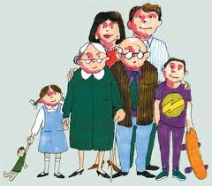
Rodina

Slide 2
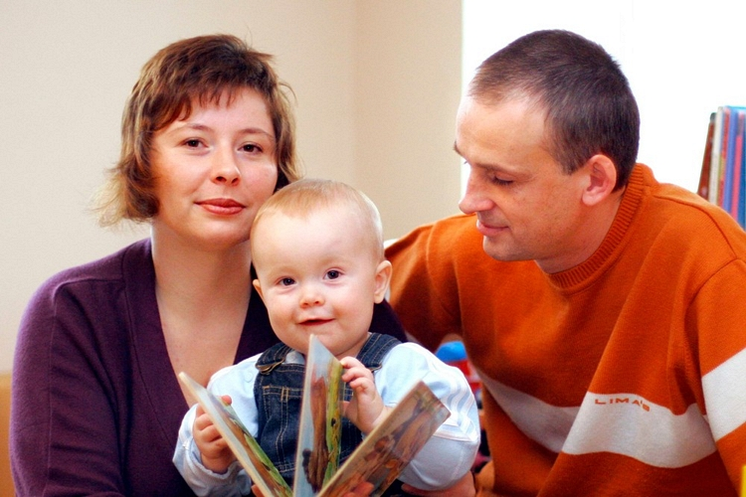
Základná spoločenská jednotka
Intímna sociálna skupina
Sociálna skupina tvorená aspoň jedným rodičom a dieťaťom
Rodina je:

Slide 3
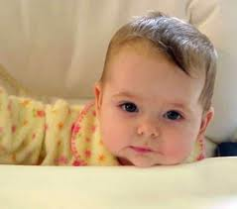
Funkcie rodiny:
Biologická funkcia
V čom spočíva podstata biologickej funkcie rodiny?
Zachovanie ľudského rodu, rozmnožovanie

Slide 4
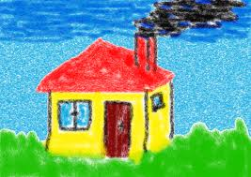
Funkcie rodiny
Ekonomická funkcia
Zabezpečenie životných potrieb členov rodiny, ubytovanie, strava, oblečenie, obuv

Slide 5
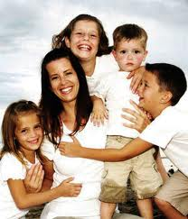
Funkcie rodiny
Emocionálna funkcia
V rodine by mali prevažovať pozitívne emócie, láska, pochopenie, vzájomná podpora, pocit bezpečia
V rodine sú štyri druhy lásky:
rodičovská, manželská, detská a súrodenecká

Slide 6
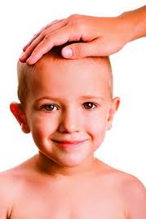
Funkcie rodiny
Výchovná funkcia
Rodičia by mali byť dobrým vzorom
Mali by odmeňovať pozitívne správanie sa dieťaťa napr. pochváliť ho
Rešpektovať jedinečnosť dieťaťa
Využívať primerané tresty

Slide 7
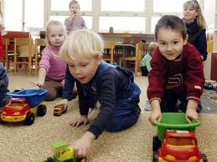
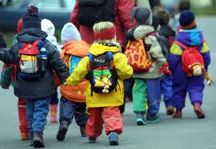
Funkcie rodiny
Socializačná funkcia
Rodičia pripravujú svoje dieťa na život v spoločnosti
Ukázať deťom vhodné formy správania sa

Slide 8
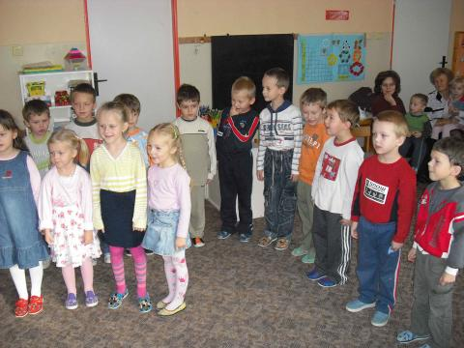
Funkcie rodiny
Kultúrna funkcia
Rodičia vedú svojich detí k osvojovaniu si tradícií, zvykov
Rodičia by mali vypestovať v deťoch pozitívny postoj ku kultúre, dejinám

Slide 9
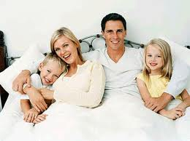
Typy rodín
Úplná rodina
dieťa alebo deti žijú spolu s obidvoma rodičmi

Slide 10

Typy rodín
Neúplná rodina
Dieťa alebo deti žijú len s jedným rodičom

Slide 11
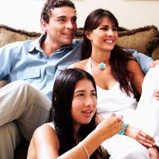
Typy rodín
Rekonštruovaná rodina
Tvorí ju dieťa alebo deti, biologický rodič a nevlastný rodič

Slide 12
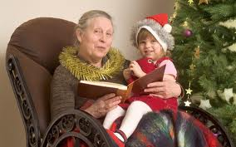
Typy rodín
Viacgeneračná rodina
Starí rodičia, rodičia a deti žijú v spoločnej domácnosti

Slide 13
Ďakujem za pozornosť

